Slide 1

troisieme annee college
Unité 4: Vivement la fête !
Leçon 2: Une cérémonie de mariage
2ère séance

Slide 2


Activité 1:
Ouvre ton livre à la page 40 .
Observe la photo.
Décris les vêtements des personnages.
Ils portent des habits traditionnels.

Slide 3
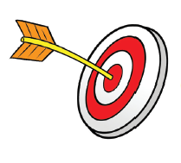
Objectif
Raconter une cérémonie de mariage

Slide 4
Observe le tableau suivant.
Activité 2:
Mariage: étapes
Après Voyage | Pendant Fête | Avant Préparatifs
Voyage de noces | Soirée du henné | Achats : alliances, robe, costume
(lune de miel) | Cérémonie dans une salle Animation musicale | Location de la salle, décoration, troupe musicale, commande au traiteur
 | Repas et gâteau | Envoi des cartes d’invitation

Slide 5
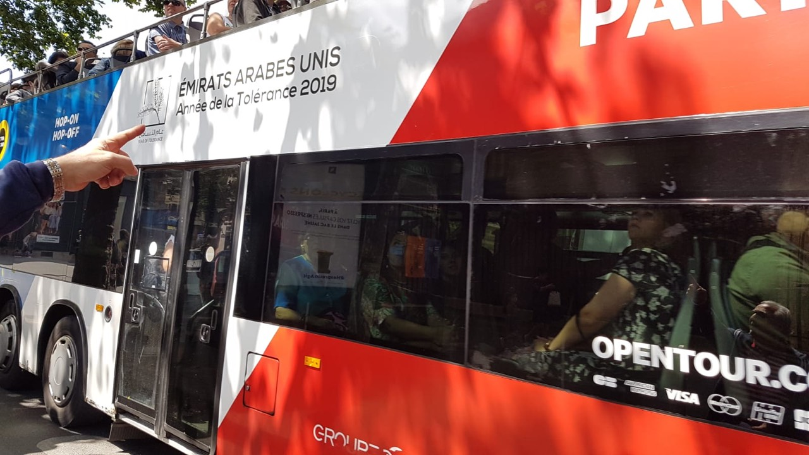
Réponds aux questions:
Que fait-on avant le mariage?
Cite trois exemples de préparatifs.
Avant le mariage, on achète
les costumes et les alliances.
On loue la salle.
On envoie les cartes d’invitation.
2- Pendant la cérémonie, on organise un repas et on découpe le gâteau.
Vrai  Faux
√
3- Où partent les mariés après le mariage?
Le lendemain, ils partent:
au travail en voyage de noces à la chasse
√

Slide 6
Remets en ordre les phrases suivantes:
Activité 3:
Ils partent en voyage de noces.
Ils envoient des invitations.
Ils organisent un repas.
Ils découpent le gâteau.
Alex et Lucie se marient.
E | D | C | B | A
5
2
3
4
1

Slide 7
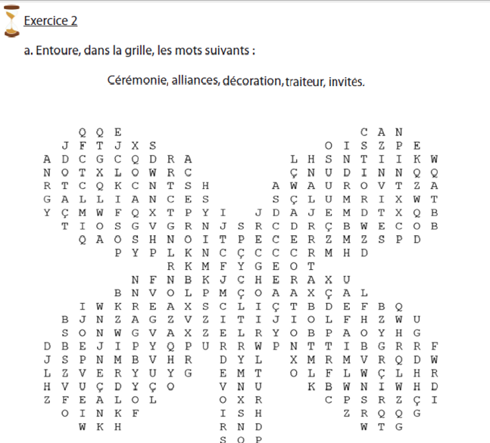
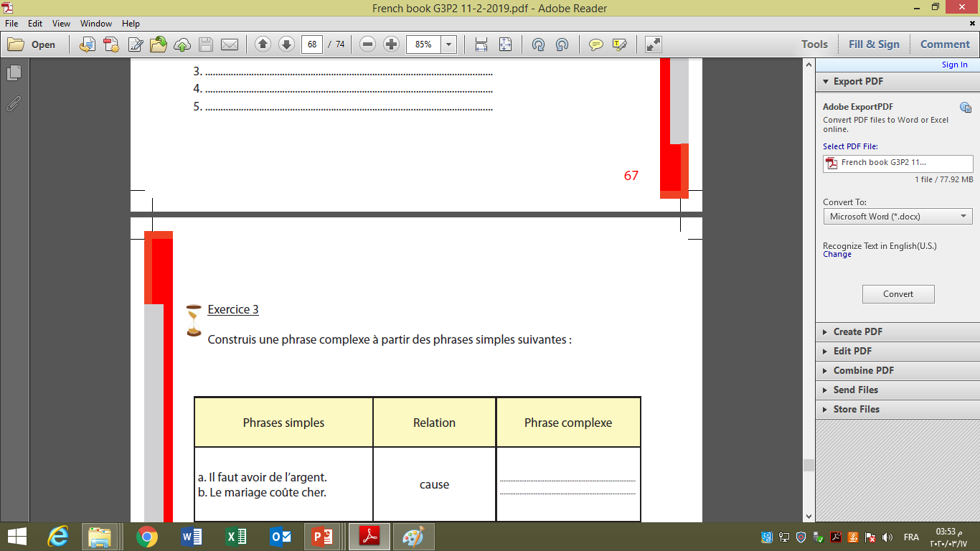
Ouvre ton livre à la page 67.
Activité 4:
Fais l’exercice n°2.a.

Slide 8
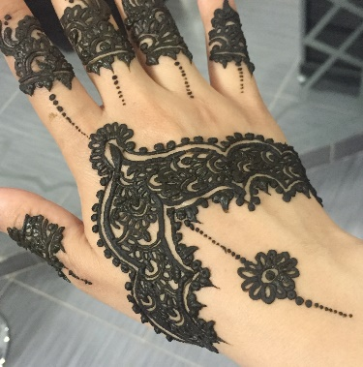
Complète le texte par les mots suivants:
Activité 5:
traditionnels
/
repas
/
invités
/
époux
/
salles
Mariage traditionnel au Bahreïn
J’ai assisté à un mariage au Bahreïn. Le premier jour, les femmes ont participé à la soirée du ‘’henné’’. Le lendemain, la fête a été célébrée dans deux ………………………………. différentes ( hommes /femmes). Au cours de la cérémonie, les ………………………………. ont porté des habits …………………………… . Ils ont organisé un ………………………………. pour la famille et les………………………………..

Slide 9
Je récapitule
Entoure les mots qui appartiennent au mariage:
Mariage livre
voyage de noces alliances
repas
école habits traditionnels
soirée gâteau sport
vélo invités

